Slide 1

UBND PHƯỜNG BỒ ĐỀ
TRƯỜNG MẦM NON BẮC BIÊN
LĨNH VỰC PHÁT TRIỂN NGÔN NGỮ
NHẬN BIẾT TẬP NÓI
Đề tài: “ TÀU HỎA”
Đối tượng: Trẻ 24-26 tháng

Slide 2

1. Gây hứng thú

Slide 3
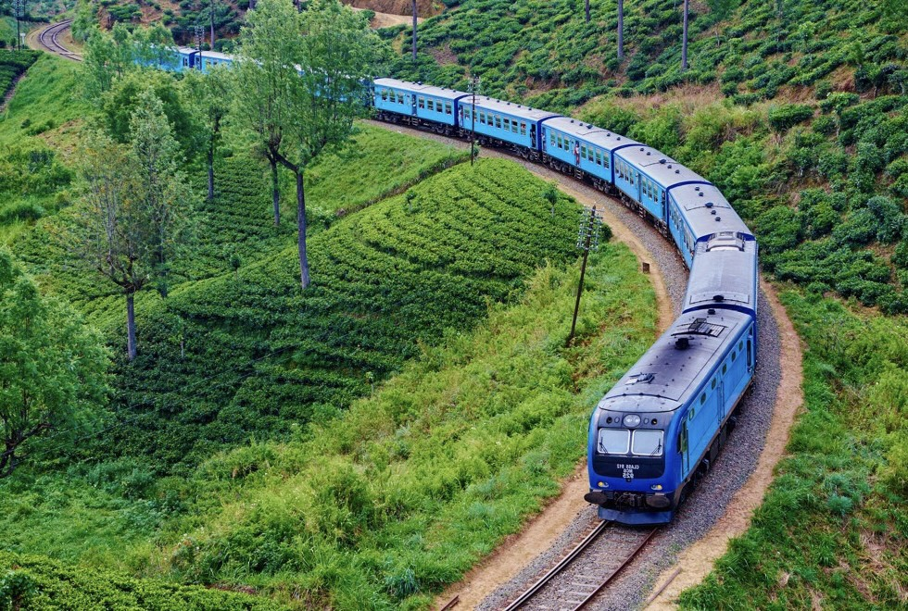
Tàu hỏa

Slide 4
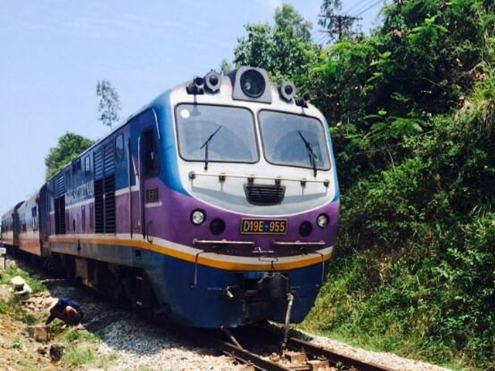
Đầu tàu

Slide 5
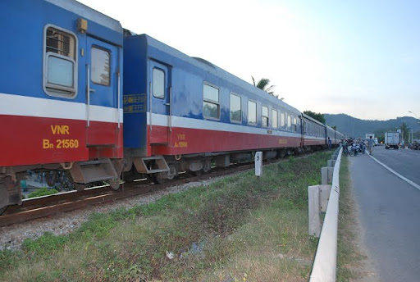
Toa tàu

Slide 6
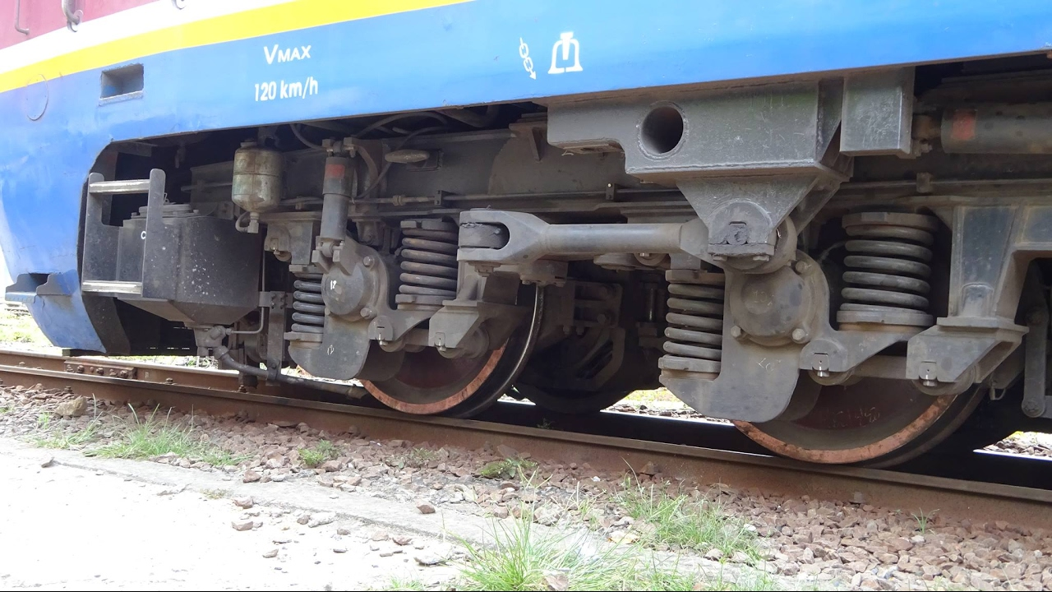
Bánh xe

Slide 7
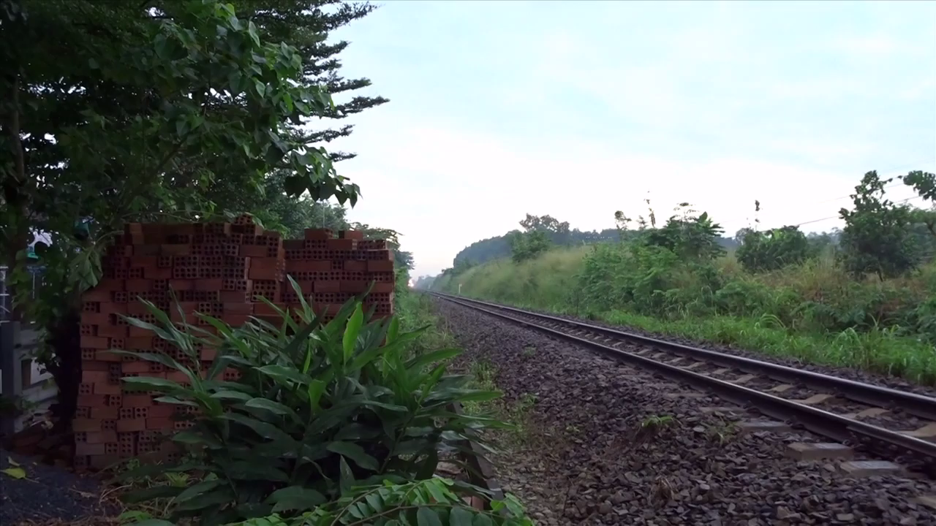
ĐƯỜNG RAY

Slide 8
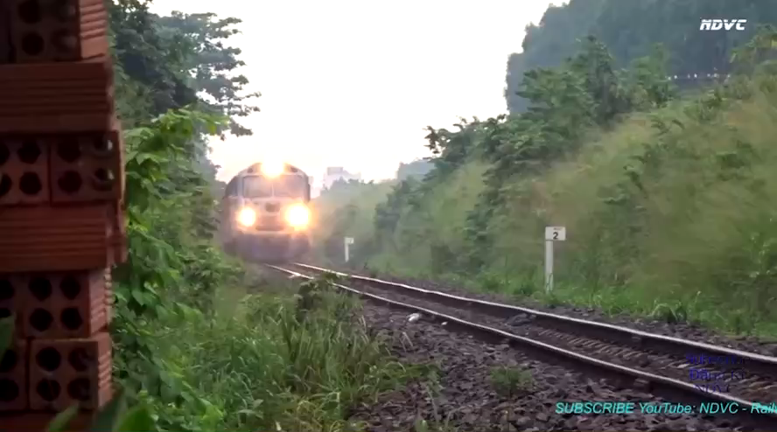
Tiếng tàu hỏa chạy

Slide 9
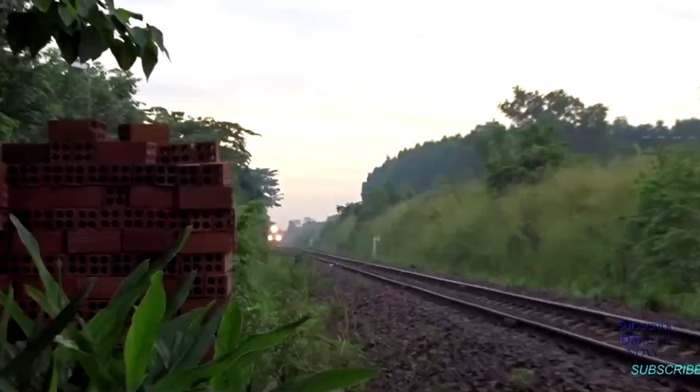
Tiếng còi tàu hỏa

Slide 10

Mở Rộng

Slide 11
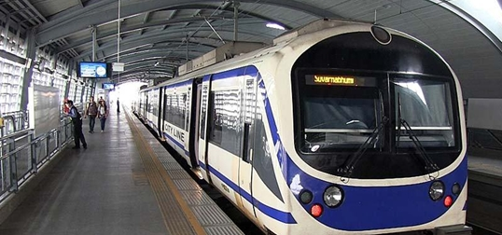
TÀU ĐIỆN NGẦM

Slide 12
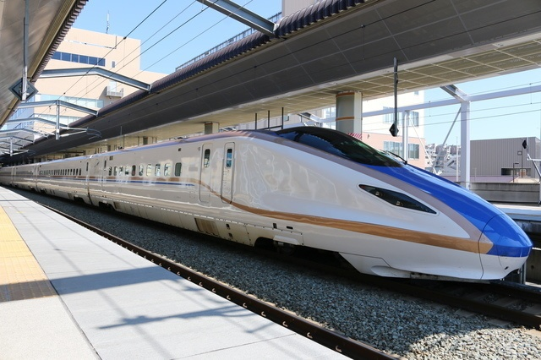
TÀU SIÊU TỐC

Slide 13
Trò chơi:
Thi xem ai nhanh hơn
Cô nói u u,,,xình xịch- trẻ trả lời tàu hỏa;
khi cô nói tàu hỏa-trẻ trả lời u u u

Slide 14
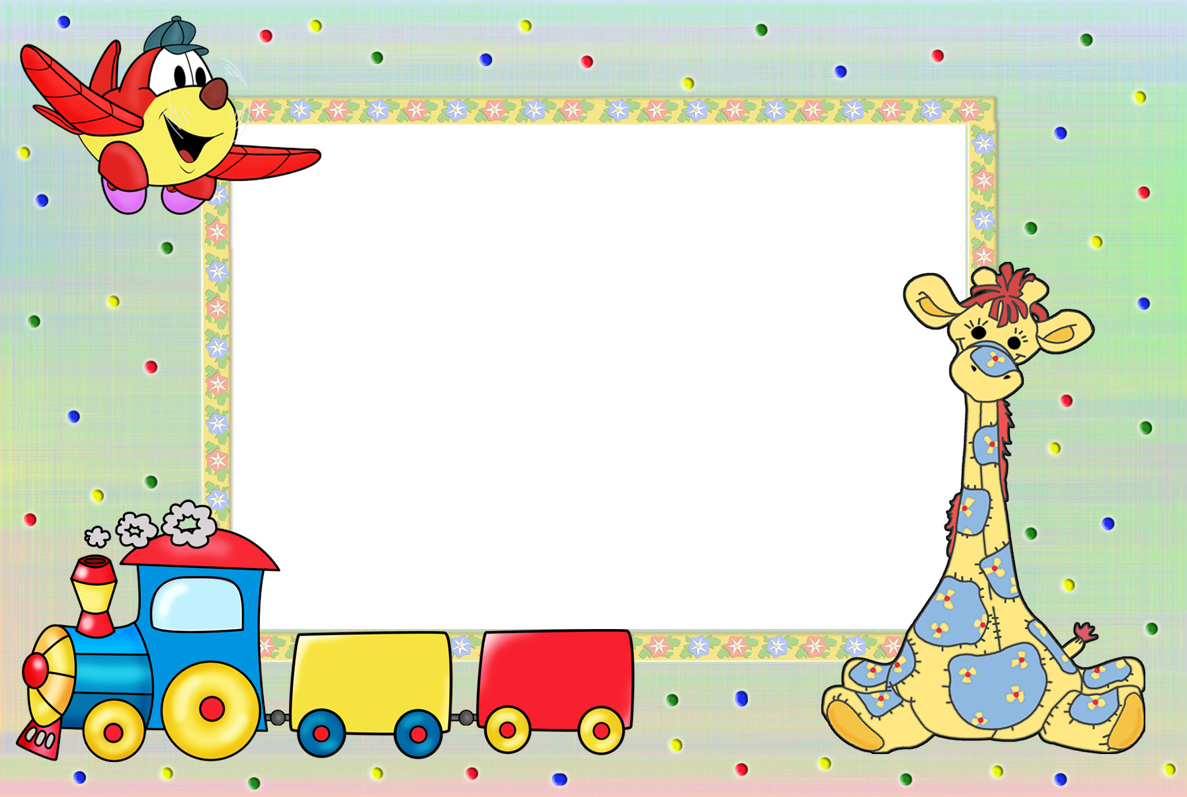
Trò chơi: Làm đoàn tàu
CC: Cô làm đầu tàu, trẻ làm toa tàu
và hát bài hát:“Đoàn tàu nhỏ xíu”

Slide 15

Giờ học kết thúc
Chúc các bé chăm ngoan – Học giỏi

